Slide 1
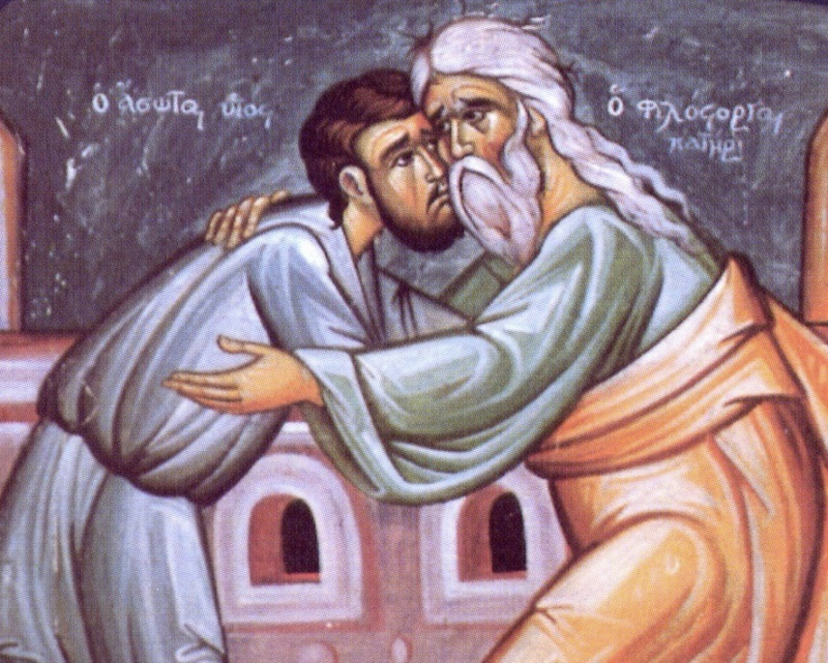
3.6 Μετάνοια, η υπέρβαση της αμαρτίας
ΘΡΗΣΚΕΥΤΙΚΑ Α΄ΛΥΚΕΙΟΥ
ΟΡΘΟΔΟΞΗ ΠΙΣΤΗ ΚΑΙ ΛΑΤΡΕΙΑ
ΚΑΘΗΓΗΤΗΣ: ΜΠΑΜΠΑΤΖΙΑΝΗΣ ΙΩΑΝΝΗΣ

Slide 2
Μετάνοια (σημασία)
Το συναίσθημα της ψυχικής συντριβής που αισθάνεται κάποιος όταν καταλάβει ότι έκανε κάποιο σφάλμα
Γονυκλισία και υπόκλιση για εκδήλωση είτε λατρείας είτε μεταμέλειας
Παρακάλια, ικεσίες

Slide 3
Μετάνοια (θεολογική σημασία)
Η μετάνοια έχει ονομαστεί από τους ΠτΕ «δεύτερο βάπτισμα» ή «ανανέωση βαπτίσματος».
Με το πρώτο βάπτισμα γινόμαστε μέλη της Εκκλησίας και αρχίζουμε μια πορεία προς τη Βασιλεία του Θεού.
Όμως, με το δεύτερο βάπτισμα, την μετάνοια, ο άνθρωπος μπορεί να ξανασηκωθεί από την πτώση και την αμαρτία, να γιατρέψει τις πληγές του και να συνεχίσει την δύσκολη πορεία του.
Η μετάνοια δεν είναι μια νομική διαδικασία, που απαλλάσσει τον άνθρωπο από κάποια αισθήματα ενοχής. Ούτε είναι μια τυπική εξομολόγηση, που κάνει κανείς πριν τις μεγάλες γιορτές ή κάτω από σκληρές ψυχολογικές συνθήκες.
Όπως το λέει η λέξη, μετάνοια (μετά-νοώ) σημαίνει την ολοκληρωτική αλλαγή ζωής, την άρνηση, με όλη μας την καρδιά, της αμαρτίας, την αλλαγή νοοτροπίας. Δηλαδή, να νοιώσουμε με όλη μας την ύπαρξη, ότι ο δρόμος που ακολουθούμε δεν πάει πουθενά, και να θελήσουμε να επιστρέψουμε.

Slide 4
Αρετές
Καρποί άξιοι της μετάνοιας κατά τον Άγιο Γρηγόριο τον Παλαμά είναι η εξομολόγηση, η ελεημοσύνη, η δικαιοσύνη, η αγάπη, η ταπείνωση.
Οι αρετές αποτελούν αναμφισβήτητα σημαντικό έργο της εν Χριστώ ζωής και συνδράμουν στην σωτηρία του ανθρώπου. Δίχως μετάνοια κανείς δεν μπορεί να σωθεί.
Ο όσιος Ιωάννης της Κλίμακας λέγει πως αρχή μετάνοιας είναι η αποχή του κακού και η αρχή της μετάνοιας είναι η αρχή της σωτηρίας.
Ο Άγιος Γρηγόριος ο Παλαμάς πάλι λέει πως η μετάνοια αρχίζει με την αυτομεψία, την εξομολόγηση, την απομάκρυνση από τις κακίες. Δεν μπορεί ποτέ κανείς, λέει να προχωρήσει και προοδεύσει πνευματικά στα υψηλά και τέλεια αν δεν αγγίξει την αρχή των αρετών, τη μετάνοια.

Slide 5
Πως γίνεται η μετάνοια;
Χρειάζεται να ξαποστάσει καταρχάς από τις καθημερινές ενασχολήσεις, να στραφεί προς τα μέσα του να κινηθεί από τη συνεχή ετεροπαρατήρηση στην αυτοπαρατήρηση από τον σχολιασμό για τους άλλους στη συνομιλία με τον άγνωστο εαυτό του.
Να σκύψει λίγο μέσα του, να σκάψει εντός του, να δει τις δυνάμεις, τις δυνατότητες, τα όρια, τις αντοχές, τα δοθέντα τάλαντα. Χρειάζεται περισυλλογή αυστηρός αυτοέλεγχος, επιείκεια και κατανόηση των άλλων. Να βρούμε τα ποσοστά της προσωπικής μας ευθύνης. Να μην τα ρίχνουμε εύκολα και γρήγορα πάντα μόνο στους άλλους.

Slide 6
Πως γίνεται η μετάνοια;
Όλα αυτά φυσικά γίνονται ελεύθερα και αυτοπροαίρετα και δεν υπάρχει κανένα νόημα σε κανενός είδους εξαναγκασμό. Ποτέ δεν επιτρέπεται να εκβιάσουμε κάποιον να εξομολογηθεί. Η εξομολόγηση εμπνέεται και είναι ιερό μυστήριο και πράξη Ελευθερίας. Προηγείται της μετανοίας η επίγνωση της αμαρτίας, η συνειδητοποίηση της αμαρτωλότητάς. Ακολουθεί η λύπη για την αμαρτία. Έπεται η εξομολόγηση, με καρδιά συντετριμμένη και πνεύμα ταπεινωμένο, δέηση για συγχώρεση και άφεση και απόφαση υποσχετική για μόνιμη αποχή από το κακό.
Η μετάνοια έχει οπωσδήποτε καθαρά προσωπικό χαρακτήρα. Ο καθένας μετανοεί για τον εαυτό του. Στην εξομολόγηση ο εξομολογούμενος καταθέτει την προσωπική του ευθύνη. Δεν αναλύει πόσο κακοί είναι οι άλλοι που δεν τον καταλαβαίνουν και πόσο άστατος ο κόσμος που τον κουράζει.

Slide 7
ΤΕΛΟΣ

